Slide 1
CCSP 第5题
内存分配器

Slide 2
内存分配器
本题需要你在模拟的“内存”系统下，借助提供的一些辅助函数，从提供的“堆”内存中请求分配空间，从而设计与实现一个显式动态内存分配器，即实现自己版本的 malloc、free、realloc 函数。

Slide 3
考察点
对动态内存分配机制的学习与认识
提供除了题面之外的学习材料
内存块结构的设计与组织内存块的策略
搜索与放置策略
合并策略
其他优化

Slide 4
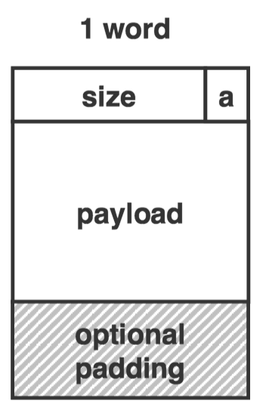
内存块的组织
隐式空闲链表
5
4
6
2

Slide 5
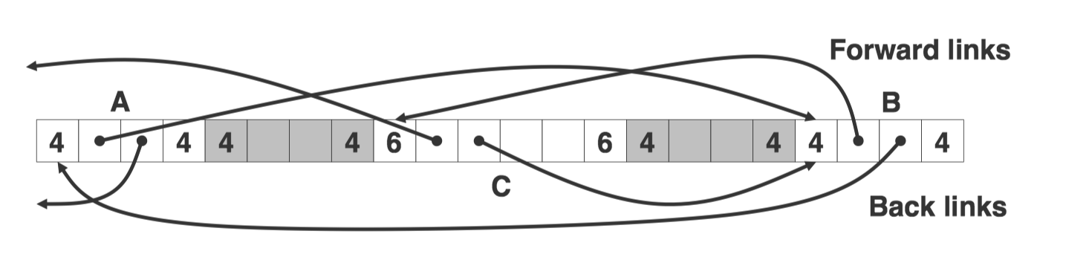
内存块的组织
显式空闲链表
头部尾部维护组织信息
64 -> 32

Slide 6
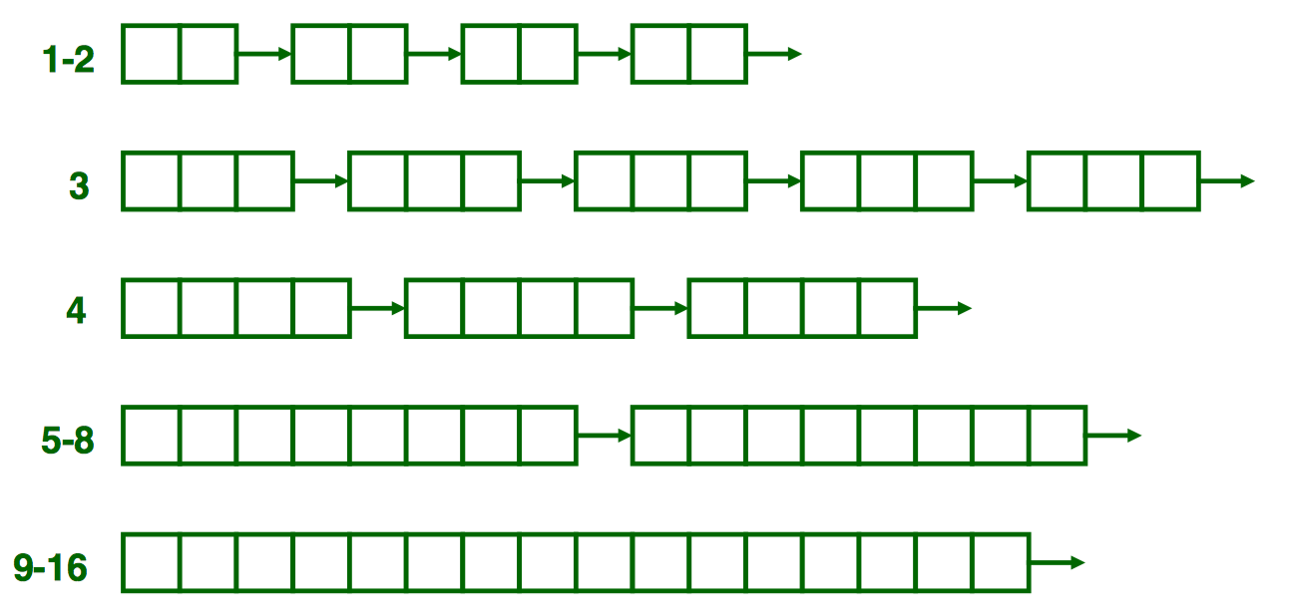
内存块的组织
分离显式空闲链表
不同size大小用不同的链表组织

Slide 7
内存块的组织
按照大小对块进行排序
例如利用红黑树之类的数据结构

Slide 8
搜索与放置
First fit
Next fit
Best fit

Slide 9
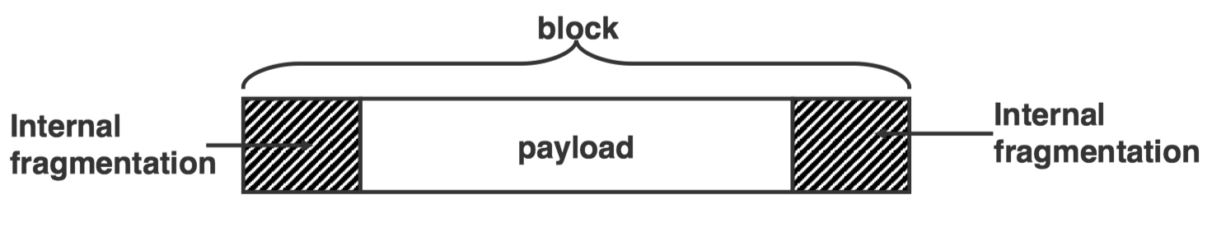
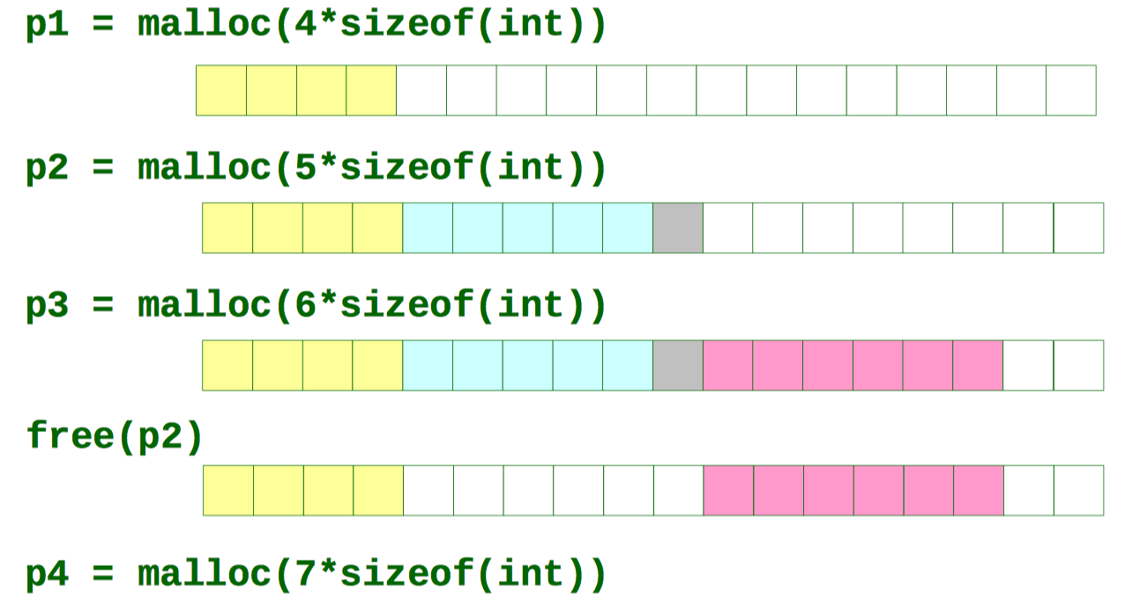
为什么样例WA?
内部碎片
外部碎片

Slide 10
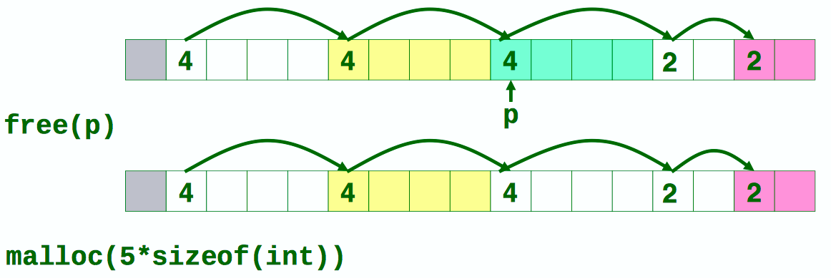
为什么样例WA?
空闲块的合并 -> 减少外部碎片

Slide 11
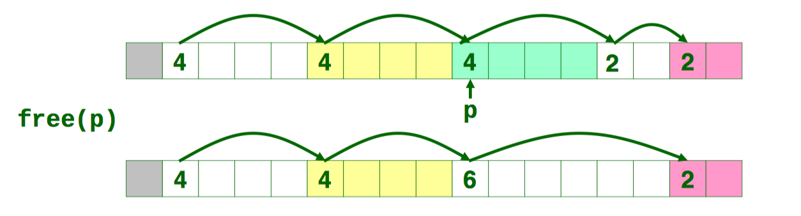
为什么样例WA?
空闲块的合并 -> 减少外部碎片

Slide 12
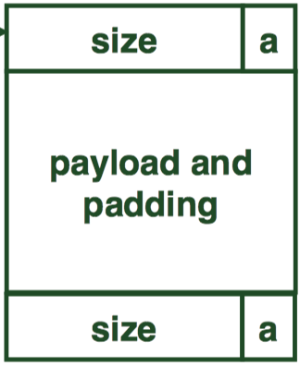
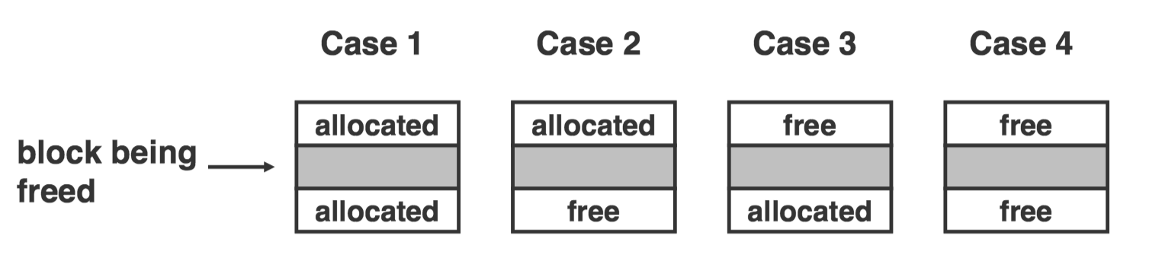
合并策略
边界标记
利用头部和脚部来存储块的大小以及是否被申请的信息，头部和尾部的信息都一样。

Slide 13
其他
读题
阅读材料
后续？
线程安全？
。。。

